Slide 1
Vývojová psychologie
Osvojování si jazyka
Mgr. Jan Krása, Ph.D.
Katedra psychologie PdF MUNI

Slide 2
Úkol na příště:
Co je to období vzdoru?
Jak nejlépe zvládat vzdor dítěte?
Vymyslete dvě otázky, které se k tématu vztahují.

Slide 3
Znalost jazyka je kulturní univerzálií = každá lidská kultura tuto technologii zná a využívá.
Jaké další kulturní univerzálie znáte (73)?

Slide 4
Oheň, dům, nástroje, pohřeb, ošacení a ozdoby, hudba, tanec, zpěv, domestikace psa, manželský systém … přebíraná, masky, příprava jídla.

Slide 5
Jazyk
Behaviorista Skinner (1957) tvrdil, že se rodíme jako tabula rasa a jazyk že se děti naučí.
Chomsky (1959) oponoval a uvedl důvody pro přijetí vrozených jazykových schopností.
Již velký darwinista James (1880) uvedl spoustu lidských instinktů (nejsou imitací):
u dítěte: sání, úchop, pláč, sezení, chození, lezení, emulace, vztek a sympatie. Strachy z cizinců, hlasitých zvuků, výšek, tmy, plazů. Později sběratelství (více u chlapců), rodičovská láska, sociálnost, stydlivost, tajnůstkaření, čistotnost, skromnost a hanba. Žárlivost bez diskuze. Nejsilnější instinkt je láska (srov. oxytocin). Ridley, 2003, s. 41.
Attachment, jazyk…

Slide 6
Argumenty pro částečnou vrozenost řečových schopností (Chomsky):
Relativní snadnost učení se prvnímu jazyku, při srovnání s učením se novému jazyku.
Stejný ontogenetický postup u všech jazyků a např. i u znakové řeči (podobný nárůst lexikonu, komplexnější gramatika zhruba ve stejnou dobu apod.).
Poměrně malý „input“ (pro imitaci je nedostatečný; ale pozor situační-kontextová lingvistika).
Kritická období (i pro znakovou řeč) svědčí také o částečné vrozenosti.
Velká míra implicitnosti např. gramatických pravidel. (O tom, že dennodenně realizujeme přibližně stovky gramatických pravidel, se dozvíme až díky výuce pravopisu na ZŠ.)
Kritika: Lidé v kontaktních oblastech znají běžně více než jeden jazyk – i v historii to bylo mnohem běžnější než dnes. Papuánci znají pět až 15 jazyků (Diamond, 2014, s. 362-3). Některé vlčí děti si osvojily jazyk i v pozdějším věku (Oxana Malaja se naučila jazyk po 8. roce).

Slide 7
Vývoj řeči: krátký přehled
1. měsíc – komunikuje maximálně pláčem
2. měsíc – dochází k vokalizacím, broukání
6. – 7. měsíc – žvatlání (slabiky), sluchová ostrost, vyjadřuje nespokojenost a požadavky i jinak než pláčem
kanonické žvatlání („dada“, „mama“…)
8. – 10. měsíc – dítě rozumí jednoduchému verbálnímu sdělení (zákaz, upoutání pozornosti, pochvala)
12. měsíců – umí vyslovit několik „globálních“ slov, průpovídek=holofrází (jedno z prvních slov je zápor, „ne“, což je i jedno z nejabstraktnějších slov!). Rozumí max 50 slovům.
+Preverbální schopnost komunikovat – tzv. znakování.

Slide 8
Vývoj řeči: krátký přehled
  12 měsíců – první slova, holofráze
  18 měsíců – 30-50 slov; tata-ne, gaga-tam
  24 měsíců – 200 slov (Thorová, , první kombinace a známky gramatiky: dvouslovné věty: teta pa (= teta odešla), au-ahoj (= ohni ahoj), auto-víjů (auto houká/bliká)…fenomén telegrafická řeč. Tím započíná prudký rozvoj řeči. (srovnej pidžiny), holopromluvy!
  3 roky – znají cca 1000 slov. Věty postupně nabývají „dospělé“ podoby
  4 let – s dítětem lze konverzovat na řadu témat, dítě užívá složitější syntaxe (souvětí, spojky…). Umí vyprávět první příběhy.
  6-9 let – metajazykové dovednosti nabyté při učení se pravopisu.
  V dospělosti – 3 – 10 000 slov v aktivní slovní zásobě, v pasivní 3-6x více; Kosslyn, Koenig (1995) uvádějí 20 – 50 tisíc slov; P. Kuhlová, 2012, uvádí 70 000 slov; slovníky mívají cca 200 000 hesel (Svobodová, 2003). Od předškolního věku se rozvíjí hlavně nové strategie získávání nových slov (a vědomostí)!

Slide 9
Vývoj řeči: krátký přehled
Úrovní věty se vývoj řeč. schopností neukončuje, vrcholem je tzv. diskurzivní úroveň (promluva, příběh, konverzace, návod, popis atd.).
Základními elementy slova jsou fonémy.
Základními elementy věty jsou slova. Struktura věty je podnět a predikát (téma a réma).
Základními elementy příběhu jsou věty. Strukturálně je příběh tvořen postavami, dějem, kontextem, zápletkou, rozuzlením apod.
Vývoj narativní kompetence:
Kolem 1,5 -2,5 let – crib speech (K. Nelsonová): dítě hovoří samo k sobě, přehrává si úseky dne, monologem i kvazidialogem.
Kolem 3 let dítě dokáže při popisu toho, jak se mu něco nepodařilo, vytvořit první krátký příběh.
Kolem 6 let dokážou děti obstojně převyprávět známou pohádku.
Kolem 9-11 let děti dokážou vymyslet příběh s krátkou zápletkou.

Slide 10
Percepce řeči
Je vnímání řeči v něčem specifické, nebo se jedná o běžné vnímání zvuků?
Co je to kategorická percepce řeči?

Slide 11
Kategorická percepce řeči (KPŘ)
„Lidé automaticky vnímají a klasifikují řečové zvuky jako realizaci hláskových kategorií“ typických pro daný jazyk (Smolík, 2014, s. 17) Ačkoli např. mezi znělými a neznělými hláskami je z hlediska naměřených zvukových charakteristik plynulý přechod, přesto tyto zvuky již měsíční novorozenci rozeznávají např. buď jako „b“, nebo jako „p“.
https://www.youtube.com/watch?v=4V5pQyKsgg4

Slide 12
Mechanismus KPŘ pochopitelně značně ulehčuje porozumění řeči. Kategorická percepce také zahrnuje to, že jedinci jsou schopni rozpoznat stejný foném, i když je vysloven v různých akustických kontextech nebo s různými akustickými vlastnostmi.
Kategorická percepce mateřské řeči pomáhá při produkci fonémů používaných v mateřském jazyce.
V období po prvním roce života vede k relativní neschopnosti rozeznávat fonémy, které mateřská řeč nerozlišuje (Sternberg, 2009).

Slide 13
Jedná se o jeden z více příkladů specifického vnímání řeči!
Další např.: McGurk effect: https://www.youtube.com/watch?v=G-lN8vWm3m0

Slide 14
Ve fázi broukání je dítě schopno rozlišovat všechny hláskové kategorie, které daný jazyk nerozlišuje. Japonský kojenec rozlišuje /l/ a /r/. Kolem 1. roku děti tuto schopnost ztrácejí (Tsushima et al., 1994).
Polkaová, Werkerová (1994) u dětí (anglické děti německé hlásky): 6.-8. měs. 95%; 8.-10. měs. 70%; 10.-12. měs. 20%.
Kolem 10. roku již děti nejsou téměř schopny nové hláskové kategorie rozlišovat. - Vliv na učení se jazykům (raný věk)!

Slide 15
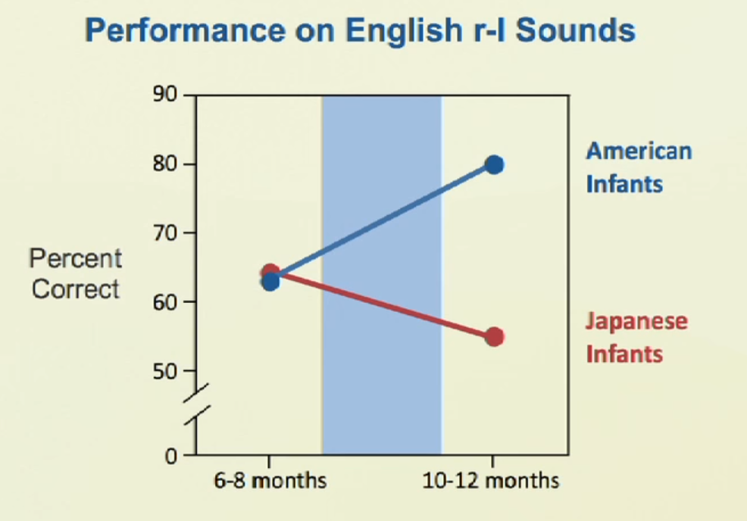
https://www.youtube.com/watch?v=G2XBIkHW954 Patricia Kuhlová
Patricia Kuhl - TED

Slide 16
Otázka:
Proč v různých jazycích kohout kokrhá „různě“?

Slide 17
Otázka:
Jaký je základní rozdíl mezi zvuky produkovanými v rámci broukání a žvatlání?

Slide 18
V rámci fáze broukání (cooing) dítě vyluzuje a rozlišuje velmi bohatou paletu různých zvuků.
Broukání kojenců po celém světě je identické. Identické je i broukání neslyšících dětí (Sternberg, 2009).
Ve fázi žvatlání (babbling) začíná dítě svůj repertoár stále více omezovat na fonémy, které rozlišuje primární (mateřský) přirozený jazyk.

Slide 19
Jazykový vývoj=osvojování si řeči
Jazykový vývoj probíhá u všech dětí na této planetě shodně.
Co to znamená?

Slide 20
První slova – jaká jsou?
Jaká to jsou?
Podstatná jména a slovesa?
Jejich vztah k motivaci je maximální. Manipulují, ale i glosují.
Slova jsou kombinací neschopnosti dítěte vyslovit úplně všechno a jeho potřeby něco smysluplného říci.
Předměty, činnosti, lokalizace, specifikace (Kesselová & Slančová, 2008)
Dítě si musí vytvořit 1. pojmy,2. reprezentace předmětů a dějů a 3. musí být zběhlé v percepci a produkci řeči (Seidlová Málková, 2014).

Slide 21
Overextension error
Je to specifikum prvních slov.
Omyl přílišného rozšiřování významu i na jiné sémantické kategorie (které jsou ovšem patrné jen mluvčímu daného jazyka). Barvy, zvířata, táta…
Podle čeho toto rozšíření významu děti dělají?
Omyly nám o tom řeknou nejvíce (K. Nelsonová).
Dítě si teprve mapuje strukturu konceptuálního světa jazyka do své mysli. Nejdříve má dítě vlastní pojmy, které koriguje pomocí jazyka a zvyku v něm.

Slide 22
Morfémy
Nejmenší element slova.
1. Obsahové (lexikální, autosémantické) morfémy.
2. Funkční (gramatické, synsémantické) morfémy: např. afixy a koncovky u slovanských jazyků.
+ Pozičnost „míst“ ve větě a ve slově. Jsou jazyky, které tvoří předpony, a jazyky, které se rozvíjejí „vlevo“.

Slide 23
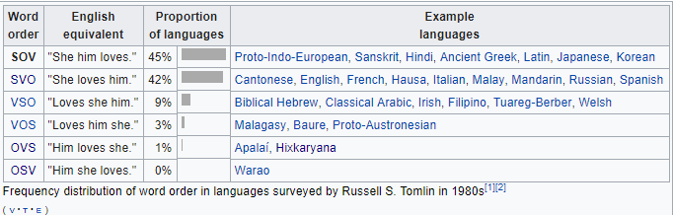
Typologie jazyků
Linguistic typology: according to subject–verb–object positioning or word order

Slide 24
Vývojová korelace lexikonu a syntaxe
?Jsou lexikální a syntaktické informace skladovány stejným reprezentačním systémem? Nikoli, ale existuje jejich vývojová korelace.
Specifické gramatické jevy v jazyce dětí se objevují pravidelně v době, kdy slovní zásoba dětí dosáhne určitého rozsahu, spíše než že by jejich výskyt závisel na věku!
Například při osvojování angličtiny děti zpočátku nepoužívají tvary minulého času sloves a nahrazují je přítomným tvarem. Toto chování ovšem rychle mizí, jakmile se v dětské slovní zásobě nahromadí přes sedmdesát sloves ...“ (Smolík, 2014, s. 82)
Batesová a Goodmanová (1997) uvádějí, že anglicky mluvící děti, začínají vytvářet gramaticky komplexnější promluvy, má-li jejich slovník někde mezi 50 a 200 slovy.

Slide 25
Dokonce i u neslyšících narůstá lexikon a komplexnost syntaxe zhruba stejně rychle.

Slide 26
Telegrafická řeč
= Věty produkované, jakoby někdo šetřil peníze na slovech v telegramu.
Typická pro určité jazyky: angličtina.
Např.: "went swimming Dad" místo "I went swimming last night with my Dad" (telegrafická řeč osmiletého školáka s DS).
Odlišné jazyky (např. flektivní j.) ovšem informace, v angličtině nesené samostatnými předložkami (izolační jazyk), vyjadřují koncovkami a děti se je naučí již s prvními slovy (např. pádové koncovky). („domů“, „spadlo“, „dej-“, „Pepíčkovi“)

Slide 27
Víceslovné věty + syntaxe
?Jak se děti mohou naučit tak složitou gramatiku (jakou má např. čeština)? Rodiče dávají dítěti zpětnou vazbu k pravdivosti věty a jen zřídka ke gramatice.
Dítě si (automaticky!) vytváří hypotézy, co která změna morfémů a změna pořadí může znamenat (v tom dítěti pomáhá rozvíjející se teorie mysli).
Utvořené hypotézy dítě testuje. Dokladem testování hypotéz je tvorba hypotéz (resp. overregulation (error) = nadměrné užívání gramatických pravidel).
Příklady: Já budu jít. Kůňátko, slepátko, ovčátko. Atd.

Slide 28
Dítě se při tvorbě hypotéz zaměřuje (Slobin, 1985):
1. na pravidelnosti změn slovních forem;
2. na morfematické flexe signalizující změnu významu, zvláště přípony (popř. koncovky);
3. na pořadí morfémů zahrnující jak pořadí slovních afixů (předpon a přípon) a kořenů, tak pořadí slov ve větě. (Sternberg, 2009, s. 342)
Sternberg (2009, s. 342): Jedna studie zjistila, že slyšící děti věnují pozornost těm klíčovým akustickým podnětům ve větách, které vymezují gramaticky kritické atributy těchto vět (Hirsh-Pasek et al., 1987). Tj. děti jsou automaticky schopny nalézat salientní místa vět, což jsou tzv. kořeny slov (tj. autosémantické morfémy). (Platí to i pro příběhy).
Rada: Je lepší mluvit na děti v běžných větách něž pro ně mluvu zjednodušovat. Neiimitovat dětský jazyk.

Slide 29
Bilingvismus
Představuje bilingvismus pro dítě zátěž nebo nevýhodu?
Je vůbec dobré učit děti druhý jazyk, když ještě nedokáží dobře ovládat ten svůj mateřský?

Slide 30
Bilingvismus – zbytečná zátěž nebo upgrade?
Žádný nepříznivý vliv (navzdory mnoha „logicky“ znějícím předsudkům) nebyl dosud (2018) zjištěn!
Bilingvní děti vyřknou první slova ve stejnou dobu jako monoligvní děti.
Velikost lexikonu je např. ve dvou letech srovnatelná (ne-li větší u bilingvních dětí).
Bilingvní děti nejsou kvůli „přepínání“ pomalejší. Lehce se přepínají mezi oběma kódy. Míchání obou jazyků existuje, ale je kontextové! Už dvouleté děti dokážou odlišit, kdy jakou řeč použít (vývoj ToM). Umí lépe přepínat mezi úkoly.
U bilingvismu nebyly dosud objeveny nevýhody!
Dítě se naučí oběma jazykům paralelně stejně jednoduše jako se učí jednomu jazyku. Včetně dvou sad fonémů.
https://www.youtube.com/watch?v=Bp2Fvkt-TRM

Slide 31
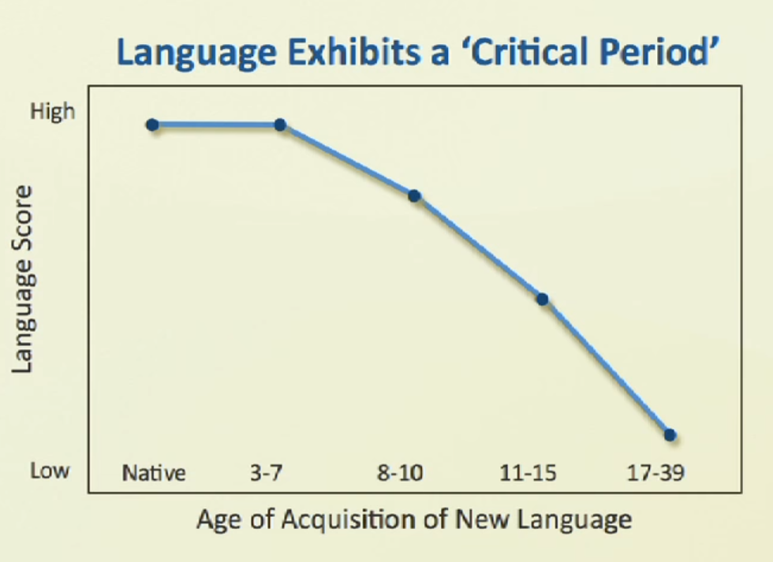
Patricia Kuhlová - TED

Slide 32
Otázky 2023
Odlišují se u zemí s nestejným jazykem kategorická percepce řeči?
Osvojují si nevidomé děti řeč rychleji, když jsou citlivější a vnímavější na zvuky?
Je u dětí které mají poruchu řeči těžší aby vybudovali identitu a sebepojetí?
Když je někdo dyslektik liší se přístup k tomu dítěti o hodně nebo se s tým dítětem může pracovat stejně jenom to dítě potřebuje více času?
Dokáže dieťa chápať význam slova, aj keď ho nedokáže vysloviť?
Do akej miery ma negatívny vplyv ak rodič v senzitivnom období nevenuje dostatok času dieťaťu s učením sa slov?

Slide 33
Jak se konkrétně hodnotí rozlišování zvuků pomocí metody nenutričního sání?
Může stejná změna zvuku u jednoho dítěte způsobit vnímaní kategorie a u jiného nezpůsobit? Jak moc se to liší v závislosti na tom v jakém jazykovém prostředí jsou děti vychovávány (např. kde jsou děti ke změnám kategorií nejcitlivější)?
Pokud má dítě rodiče, kteří mluví různými jazyky, je vhodné na něj mluvit oběma jazyky nebo pouze jedním?
V jakém věku je vhodné, aby se dítě začalo učit cizí jazyk?

Slide 34
Ako prebieha osvojovanie si jazyka u dieťaťa v prípade hluchonemých rodičov?
Aký je najneskorší prípustný vek na to aby začalo dieťa rozprávať?
Je možné dohnat vývoj řeči, tak aby v dospělosti byl člověk schopen se domluvit, když s ním rodiče od dětství neměli zájem komunikovat a rozvíjet řeč a třeba nechodilo do mateřské školy?
Může být vývoj řeči u dítěte rodičů různých národností pomalejší?
Je náročnější osvojování druhého jazyka v pubertě z důvodu vyššího věku nebo je možná příčina, že je to již druhý jazyk?
Může hrát nějakou roli při osvojování jazyka porucha zraku?

Slide 35
Probíhá vývoj řeči stejným tempem u různých jazyků?
Pokud bude například matka mluvit anglicky a otec česky, který jazyk bude dítě při osvojování preferovat?
U dětí s mentální retardací – existují nějaké speciální terapeutické metody, které jsou účinné při učení se jazyka?
Je první slovo dítěte slovo, které slýchá nejvíce nebo náhodné slovo, které zaslechlo a šlo mu vyslovit?
Kdy je nejdůležitější komunikace s dítětem ohledně vývoje řeči?
Ovlivní vývoj řeči nebo osvojení řeči dítěte vyšší hlas nebo šišlání?

Slide 36
Jak můžeme podporovat osvojování jazyka u dětí?
Jaký mají vliv moderních technologie na osvojování jazyka u dětí?
Je rychlost vývoje řeči závislá na pohlaví?
Pokud ano, jak významný je tento rozdíl?

Slide 38
Otázky 2022
Jak souvisí vývoj řeči s vývojem motorickým?
Jak nejlépe zařadit druhý jazyk dítěti, pokud ani jeden rodič není cizinec?
V případě, že dítě vyrůstá s dospělými, kteří nemají správnou výslovnost, je pravděpodobné, že se u dítěte projeví stejné nebo obdobné potíže?
Pokud chceme, aby bylo dítě už od mala bilingvní, je dobré na něj začít mluvit oběma jazyky naráz? Nebo zažít mateřským a potom teprve přidat druhý jazyk?
Některé děti mluví dřív a některé třeba až ve třech letech, může to znamenat nižší IQ?

Slide 39
Jak složité je pro dítě vnímat a naučit se dva jazyky, pokud má každý rodič svůj rodný jazyk?
Pokud by na dítě hluchoněmých rodičů mluvil umělý hlas (přístroj), naučilo by se mluvit, i když nevidí tu artikulaci?
Proč mají děti tendenci velice snadno pochytit explicitní slova co slyší u dospělých?
Kdy se u dětí začínají projevovat poruchy řeči?
Je větší pravděpodobnost vzniku vady řeči v bi či trilingvních rodinách?

Slide 40
Kedy dokáže dieťa rozoznať jazyky, v prípade, že žije v bilingválnej domácnosti? Kedy si uvedomí, že matka na neho hovorí iným jazykom, než otec?
Sú časté problémy u bilingválnych detí, že jazyky miešajú, nedokážu súvislú vetu povedať v jednom jazyku a sústavne do vety miešajú slová z toho druhého jazyka? Dokáže sa to vekom/ vzdelaním ustáliť, zjednotiť?
Může mít sledování televize u batolete nějaký vliv na vývoj řeči? Např. podpořit nebo opozdit vývoj řeči?
Mají nějaký význam hračky vydávající zvuk ve vývoji řeči?

Slide 41
Když ve fází žvatlání dítě začne produkovat slabiky mateřského jazyka a má rodiče, které mluví s ním každý v jiném jazyku, začne používat slabiky 2 jazyků paralelně nebo bude preferovat nějaký jeden?
Tyto stadia v rozvoji řeči jsou podobné i u dětí s vývojovými poruchami nebo tam to zaleží na typu poruchy a vývoj jde vůbec jiným směrem?
Dochází k rozdílnému vývoji řeči u dětí jednotlivých národností?
Co vede k tomu, že je vývoj řeči u každého dítěte individuální? Některé děti jsou schopny začít mluvit velmi brzo, některé jsou ve vývoji opožděné.
Má učenie sa posunkovej reči podobnú ontogenézu?
Ako sa odborníci pozerajú na deti, ktoré nerozprávajú do napr. 3 rokov?

Slide 42
Je správné na dítě mluvit ve zdrobnělinkách (žvatlat)?
Do kolika let je fyziologické, že dítě nemluví jako jeho vrstevníci?
Je možné, že v jiných zemích/kulturách dojde k vývoji o něco dříve/později?
Jak se vyvíjí řeč u dětí se sluchovým postižením?
Sú určité písmená, ktoré sa radia medzi obtiažnejšie na výslovnosť a dieťa sa ich naučí vyslovovať neskôr ako ostatné? Napríklad Ř, Č a podobne.
Čo vplýva na to, že niektoré deti začnú rozprávať skôr ako ostatné. Je to dané ako sa im venujú rodičia alebo je to čisto individuálna záležitosť každého dieťaťa?
Ak má dieťa nejakú poruchu vo vyslovovaní určitých písmen, dá sa to napraviť aj v dospelosti, keď mu začne jeho vyslovovanie vadiť?

Slide 43
Otázky 2021:
Kdyby měl člověk lepší sluch, rozezná více zvukových kategorií?
Pokud dítě vyrůstá ve více jazykové rodině (český x slovenský x anglický jazyk), osvojí si všechny jazyky, nebo jen jazyk, který slyší nejvíce?
Pokud hluché dítě přestává v 7. měsíci žvatlat, znamená to, že kdyby na dítě nikdo nemluvil a ono nemělo, koho napodobovat, tak se nikdy nenaučí mluvit?
Zjistila jsem, že kategorická percepce řeči byla nalezena i u dalších zvířat.
Můžeme v průběhu období broukání nebo žvatlání zjistit, že vývoj jedince je opožděnější a bude mít poruchu autistického spektra?
Když dítě začíná pozorovat a poslouchat hlasy kolem sebe, mohou se časté hádky v jeho okolí odrazit na jeho psychice nebo naopak vůbec dítě nerozezná, že se jedná o hádku a křik?

Slide 44
Jak se liší osvojování řeči u neslyšících dětí?
Proč se u některých dětí opožďuje vývoj řeči?
Jak si osvojují jazyk postižené děti?
Když na dítě mluví dospělý člověk, vnímá dítě jednoznačná slova, nebo slyší např. pouze útržky slov?
Kdy je dítě schopné rozlišit od sebe dva různé jazyky?
Může ovlivnit rychlost vývoje řeči rozdílná obtížnost mateřského jazyka?

Slide 45
Jak je možné, že děti dokážou rozpoznat takové detaily hlásek a dospělí ne, kdy tato schopnost zaniká?
Objevuje se stejný vývoj řeči i u dětí s mentálním postižením?
Jak probíhá osvojování řeči u dítěte hluchoněmých rodičů?
Může se dítě naučit dokonalý „druhý jazyk“, pokud jej rodič umí nedokonale, nebo převezme po rodiči jeho chyby?

Slide 46
Když rodič ráčkuje z důvodu poruchy řeči, může tuto poruchu převzít i dítě?
Když se na malé dítě mluví od narození dvěma jazyky (např. češtinou a angličtinou). Bude pak dítě umět oba jazyky nebo pořádně ani jeden?
Rozumí si děti mezi sebou?
Pokud je dítě ve vývoji řeči pomalejší, od kdy musí začít rodič tento fakt řešit s lékaři?
Souvisí rychlý vývoj řeči s inteligencí dítěte?

Slide 47
Ako sa vyvíja reč u detí s autizmom?
Prečo majú niektoré deti problémy s vyslovovaním r/l? Kde nastala chyba vo vývoji reči?
Jak je možné, že se děti mohou naučit kterýkoliv z jazyků, kterými se na Zemi dorozumíváme?
Proč je pro dítě mnohem snazší osvojit si nový jazyk než pro dospělého?

Slide 48
Otázky 2020
Jestliže má dítě rodiče, kde každý z nich mluví jiným jazykem, jak dítě tyto řeči vnímá?
Probíhají jednotlivé fáze vývoje a osvojování lidské řeči stejně u všech jazyků? Je možné rozpoznat vadu vývoje řeči již v období žvatlání?
Pokud je možné rozpoznat vadu vývoje řeči v již tak brzkém věku, jakým způsobem se to dá řešit?
Existují nějaké faktory, které dokáží „urychlit“ u dětí dobu ve které dojde k osvojení řeči? Jakto že to některé dítě zvládne dříve a jiné později?

Slide 49
Funguje metoda komunikace s batoletem pomocí tzv. znakování ?
Může polekání způsobit poruchu vývoje řeči?
Jak dochází k rozvoji komunikace u dětí s vadou sluchu a mentální retardací?
Jakým způsobem probíhá osvojování řeči ve dvojjazyčném manželství?
Do jaké míry je osvojování jazyka dědičné a jakou důležitost hraje vliv prostředí?
V jakém období vývoje dítěte je, vzhledem k zužování palety fonémů, nejvhodnější začínat s výukou cizích jazyků?
Kdy začnou bilinguální děti rozlišovat mezi dvěma jazyky a jejich typickými fonémy?
Je-li dítě postižené, jak u něj probíhá osvojování řeči?

Slide 50
Otázky
Jak je to s osvojování jazyka u dětí s mentálním postižením (středně těžké a dále)?
Proč některé děti s mentálním postižením nedokáží komunikovat, ale dokáží opakovat (echolalie)?
Jak lze vyvolat další stádia vývoje řeči u dětí ze slabšího kulturně sociálního zázemí, které mají opožděný vývoj? Jak s nimi konkrétně pracovat?

Slide 51
Otázky:
Jak lze využít poznatky osvojování jazyka u předškolních dětí přicházejících do prostředí, ve kterém se používá jiný jazyk, než je jejich mateřský?
Existuje v raném vývoji preference jednoho ze dvou jazyků?
Ve které fázi osvojování je dítě schopno rozeznat jeden jazyk od druhého?

